Slide 1
ГУМАНИТАРНАЯ НАПРАВЛЕННОСТЬ ПРЕПОДАВАНИЯ ФИЗИКИ ПРИ ОРГАНИЗАЦИИ САМОСТОЯТЕЛЬНОЙ РАБОТЫ СТУДЕНТОВ
Подготовила преподаватель физики ГБОУ АО СПО «АГПК» Гущенкова Н.В.

Slide 2
ГУМАНИТАРНАЯ НАПРАВЛЕННОСТЬ ПРЕПОДАВАНИЯ ФИЗИКИ ПРИ ОРГАНИЗАЦИИ САМОСТОЯТЕЛЬНОЙ РАБОТЫ СТУДЕНТОВ
В настоящее время система образования ставит своей главной целью подготовку для общества квалифицированных специалистов. В образовательном процессе каждая учебная дисциплина создает предпосылки для формирования у студентов ключевых компетенций: ценностно-смысловой, общекультурной, учебно-познавательной, информационной, коммуникативной. Компетенции формируются в процессе деятельности и ради будущей профессиональной деятельности. В этих условиях процесс обучения приобретает новый смысл, он превращается в процесс учения, то есть процесс приобретения знаний, умений, навыков и опыта деятельности.

Slide 3
Главная задача обучения -
ГУМАНИТАРНАЯ НАПРАВЛЕННОСТЬ ПРЕПОДАВАНИЯ ФИЗИКИ ПРИ ОРГАНИЗАЦИИ САМОСТОЯТЕЛЬНОЙ РАБОТЫ СТУДЕНТОВ
вооружить студентов методологией познания, научить самостоятельно овладевать современными знаниями, дополнять их в зависимости от профессиональной необходимости.
Я преподаю физику, которая входит в состав дисциплины «Естествознание» для специальностей социально-экономического и гуманитарного профилей.

Slide 4
Для раздела «Физика», входящего в курс дисциплины «Естествознание» необходимо:
ГУМАНИТАРНАЯ НАПРАВЛЕННОСТЬ ПРЕПОДАВАНИЯ ФИЗИКИ ПРИ ОРГАНИЗАЦИИ САМОСТОЯТЕЛЬНОЙ РАБОТЫ СТУДЕНТОВ
уплотнить учебный материал за счет исключения вопросов частного характера, неструктурированного материала, сложных математических выводов, уменьшения количества однообразных расчетных задач в связи с относительно невысокой мотивацией изучения естественнонаучных предметов, трудностями в восприятии строгих логических выводов и сложного математического аппарата студентами групп социально-гуманитарной направленности;
сохраняя научное содержание предмета, уделять большее внимание решению качественных задач, в которых используется не только рационально-логическое, но и образно-эмоциональное описание естественнонаучных явлений;
увеличивать объем гуманитарного материала, чтобы он развивал интеллект и творческий потенциал, обеспечивал гармоничное развитие личности.

Slide 5
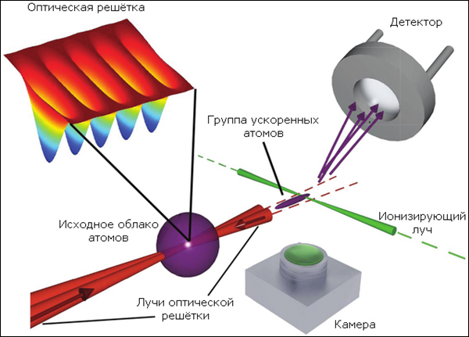
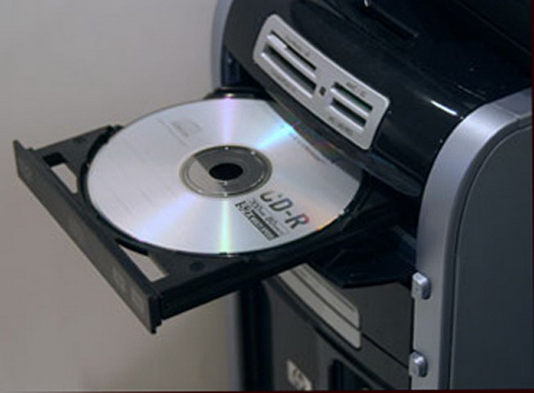
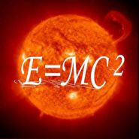
Принципы отбора видов и содержания самостоятельной работы при обучении физике в группах социально-экономической и гуманитарной направленности:
ГУМАНИТАРНАЯ НАПРАВЛЕННОСТЬ ПРЕПОДАВАНИЯ ФИЗИКИ ПРИ ОРГАНИЗАЦИИ САМОСТОЯТЕЛЬНОЙ РАБОТЫ СТУДЕНТОВ
cочетать визуальный материал при выполнении эксперимента, лабораторных работ;

Slide 6
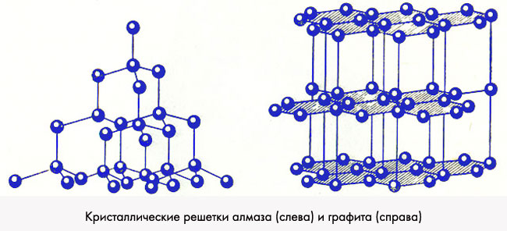
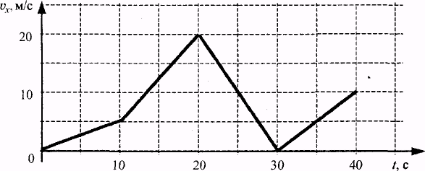
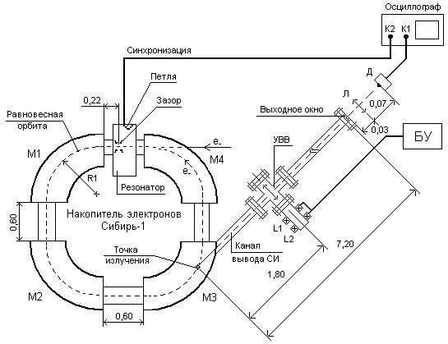
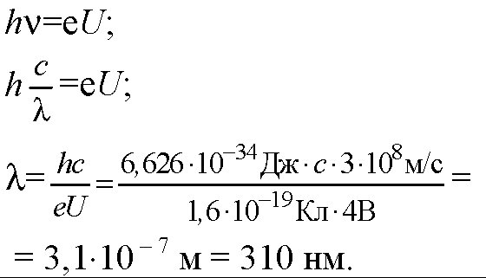
Принципы отбора видов и содержания самостоятельной работы при обучении физике в группах социально-экономической и гуманитарной направленности:
ГУМАНИТАРНАЯ НАПРАВЛЕННОСТЬ ПРЕПОДАВАНИЯ ФИЗИКИ ПРИ ОРГАНИЗАЦИИ САМОСТОЯТЕЛЬНОЙ РАБОТЫ СТУДЕНТОВ
использовать задания, направленные на чувственную оценку окружающего мира, на основе конкретно-образных представлений;

Slide 7
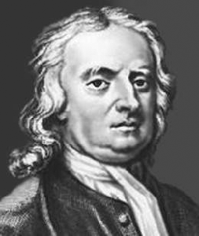
Принципы отбора видов и содержания самостоятельной работы при обучении физике в группах социально-экономической и гуманитарной направленности:
ГУМАНИТАРНАЯ НАПРАВЛЕННОСТЬ ПРЕПОДАВАНИЯ ФИЗИКИ ПРИ ОРГАНИЗАЦИИ САМОСТОЯТЕЛЬНОЙ РАБОТЫ СТУДЕНТОВ
подбирать разнообразный по содержанию материал, чтобы вызывать у студентов интерес;

Slide 8
Принципы отбора видов и содержания самостоятельной работы при обучении физике в группах социально-экономической и гуманитарной направленности:
ГУМАНИТАРНАЯ НАПРАВЛЕННОСТЬ ПРЕПОДАВАНИЯ ФИЗИКИ ПРИ ОРГАНИЗАЦИИ САМОСТОЯТЕЛЬНОЙ РАБОТЫ СТУДЕНТОВ
сочетать индивидуальную работу студентов с групповой работой
(2-3 человека);

Slide 9
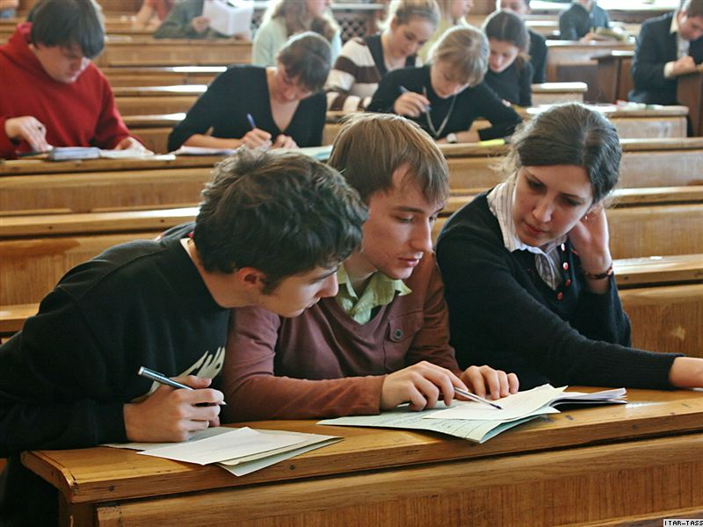
Принципы отбора видов и содержания самостоятельной работы при обучении физике в группах социально-экономической и гуманитарной направленности:
ГУМАНИТАРНАЯ НАПРАВЛЕННОСТЬ ПРЕПОДАВАНИЯ ФИЗИКИ ПРИ ОРГАНИЗАЦИИ САМОСТОЯТЕЛЬНОЙ РАБОТЫ СТУДЕНТОВ
обеспечивать формирование у студентов умений и навыков, указанных в стандарте по физике для студентов социально-экономической и гуманитарной направленности.

Slide 10
Виды аудиторной самостоятельной работы студентов:
ГУМАНИТАРНАЯ НАПРАВЛЕННОСТЬ ПРЕПОДАВАНИЯ ФИЗИКИ ПРИ ОРГАНИЗАЦИИ САМОСТОЯТЕЛЬНОЙ РАБОТЫ СТУДЕНТОВ
Работа с текстом по систематизации и структурированию естественнонаучной информации
Учебная карта для самостоятельной работы с текстом
Прочитайте текст «Свойства пара. Насыщенный и ненасыщенный пар»
Сформулируйте вопросы к тексту, начинающиеся со слов: а) Что…---------------------------------------------------------------------------------------------------------------------- б) Что произойдет, если:------------------------------------------------------------------------------------------------ в) Почему …----------------------------------------------------------------------------------------------------------------
Поменяйтесь вопросами с товарищем по парте. Ответьте на вопросы товарища. а)---------------------------------------------------------------------------------------------------------------------------- б)------------------------------------------------------------------------------------------------------------------------------ в)------------------------------------------------------------------------------------------------------------------------------
Разбейте текст на смысловые части и озаглавьте их ------------------------------------------------------------------------------------------------------------------------------------------------------------------------------------------------------------------------------------------------------------------
Составьте сравнительную таблицу, содержащую процессы кипения и испарения; -----------------------------------------------------------------------------------------------------------------------------------------------------------------------------------------------------------------------------------------------------------------
Продолжите предложения: Насыщенный пар – это пар, находящийся в ………………………………………………………….. Абсолютная влажность – это ……………………………………………………………………………… Относительная влажность – это отношение парциального давления водяного пара при данной температуре к ……………………………………………………………………………………………….

Slide 11
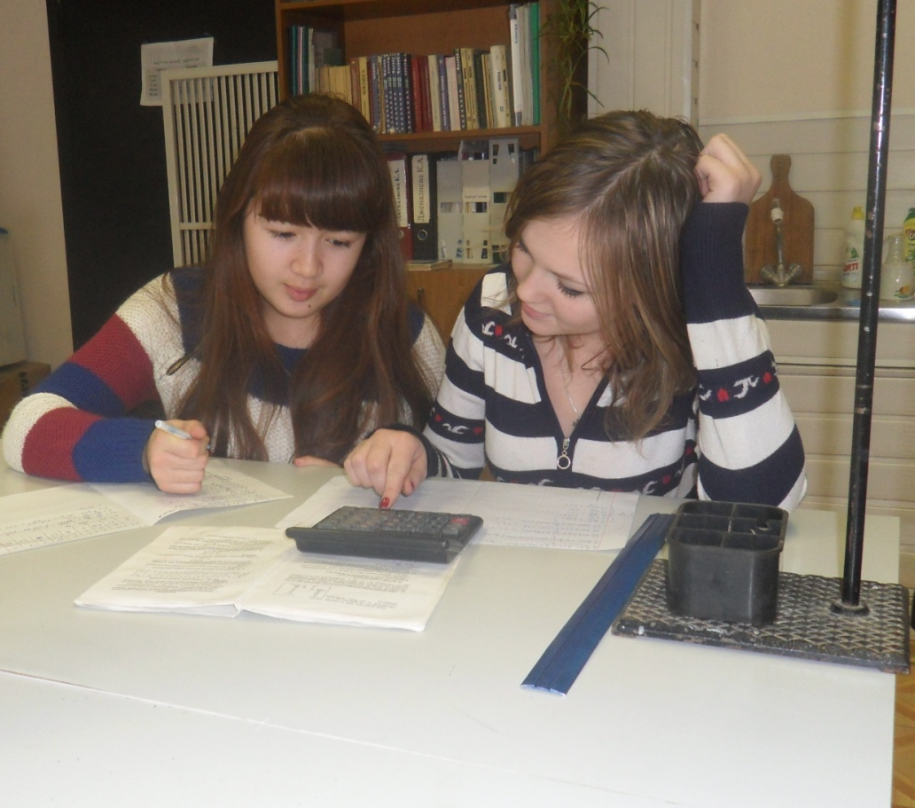
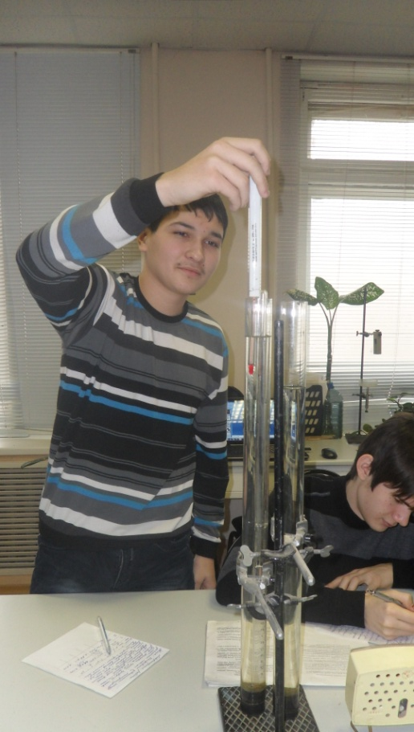
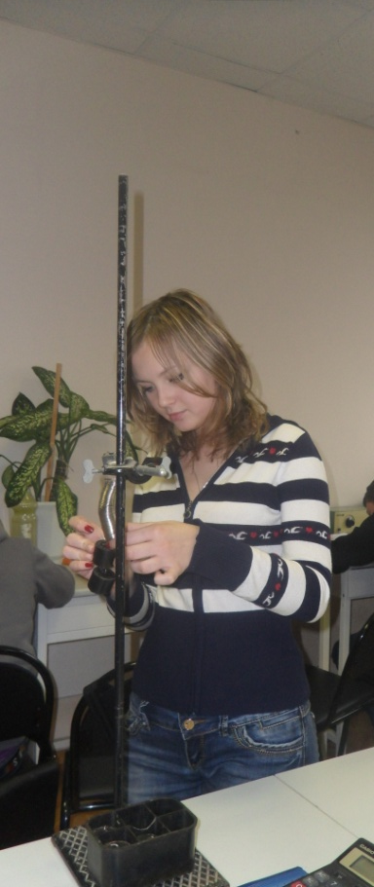
Виды аудиторной самостоятельной работы студентов:
ГУМАНИТАРНАЯ НАПРАВЛЕННОСТЬ ПРЕПОДАВАНИЯ ФИЗИКИ ПРИ ОРГАНИЗАЦИИ САМОСТОЯТЕЛЬНОЙ РАБОТЫ СТУДЕНТОВ
Выполнение лабораторной работы

Slide 12
Виды аудиторной самостоятельной работы студентов:
ГУМАНИТАРНАЯ НАПРАВЛЕННОСТЬ ПРЕПОДАВАНИЯ ФИЗИКИ ПРИ ОРГАНИЗАЦИИ САМОСТОЯТЕЛЬНОЙ РАБОТЫ СТУДЕНТОВ
Работа по сравнению моделей природных объектов
Сравнительный анализ стимулирует воображение, способствует формированию целостного наглядно-образного представления изучаемых объектов. Использование приема сравнения при работе с абстрактным материалом позволит студентам сформировать представление об объектах природы.
Сравнительная характеристика полей
Электрическое поле | Магнитное поле
Источники поля
Индикаторы поля
Опытные факты
Графическая характеристика
Силовая характеристика
Вещество и поле

Slide 13
Виды аудиторной самостоятельной работы студентов:
ГУМАНИТАРНАЯ НАПРАВЛЕННОСТЬ ПРЕПОДАВАНИЯ ФИЗИКИ ПРИ ОРГАНИЗАЦИИ САМОСТОЯТЕЛЬНОЙ РАБОТЫ СТУДЕНТОВ
Работа по проверке знаний на основе ассоциативных представлений
Пример задания для ассоциативной проверочной работы по теме «Магнитные явления» приведен ниже.
Выберите из предлагаемых ниже пунктов по одному варианту, который связан с темой «Магнитное поле». Объясните, почему выбрали именно этот вариант, покажите, как он связан с данной темой, раскройте суть, выбранного вами понятия (явления, процесса и т.д.).
1. а) покоящийся заряд; б) движущийся заряд; в) точечный заряд. | 4. а) вещество; б) форма материи; в) состояние вещества.
2. а) линии магнитной индукции; б) меридианы; в) линии напряженности. | 5.а) Ч. Лоренц; б) И. Ньютон; в) Г. Ом.
3. а) сила Кулона; б) сила гравитации; в) сила Ампера. | 6.а) приливы и отливы; б) северное сияние; в) молния.

Slide 14
Виды внеаудиторной самостоятельной работы:
ГУМАНИТАРНАЯ НАПРАВЛЕННОСТЬ ПРЕПОДАВАНИЯ ФИЗИКИ ПРИ ОРГАНИЗАЦИИ САМОСТОЯТЕЛЬНОЙ РАБОТЫ СТУДЕНТОВ
1. Конспектирование
2. Решение индивидуальных упражнений
3. Составление и оформление мультимедийных презентаций, слайдового сопровождения докладов
4. Составление отчета к лабораторным работам
5. Подготовка доклада, реферата
6. Подготовка к зачету

Slide 15
Список использованной литературы
ГУМАНИТАРНАЯ НАПРАВЛЕННОСТЬ ПРЕПОДАВАНИЯ ФИЗИКИ ПРИ ОРГАНИЗАЦИИ САМОСТОЯТЕЛЬНОЙ РАБОТЫ СТУДЕНТОВ
Семушина Л.Г., Ярошенко Н.Г. Содержание и технологии обучения в средних специальных учебных заведениях. – М., 2008
Скрипко З. А. Организация самостоятельной работы учащихся, получающих профессии социально-гуманитарной направленности в НПО. Вестник ТГПУ, 2010.
Скрипко З. А., Швалева Т. В. Повышение мотивации изучения естественнонаучных предметов в классах гуманитарного профиля //Вестник ТГПУ. 2006. № 5 с. 123–136.
Трущенко Е.Н. Основные направления организации самостоятельной работы//Среднее профессиональное образование, 2007.
Швалева Т. В. Самостоятельная деятельность учащихся на уроках естественнонаучного цикла в классах гуманитарного профиля //Наука и образование. Томск, 2006. с. 148–151.

